Slide 1
温
里
剂
全国普通高等教育中医药类精编教材
方剂学教研室

Slide 2
概念
组成：温热药为主
功效：温里助阳，散寒通脉等
治证：里寒证

Slide 3
适应证及代表方
损伤中阳
凝滞经脉
阴盛阳衰
寒从外来
寒从内生
寒邪在里
1、温中祛寒—中焦虚寒证：
理中丸，吴茱萸汤、小建中汤。
2、回阳救逆—阳衰阴盛证：
四逆汤、参附汤
3、温经散寒—寒凝经脉证：
当归四逆汤、黄芪桂枝五物汤。

Slide 4
使用注意
·辨别寒证所在部位（脏腑、经脉）而选用方剂
·注意辨别寒热真假
·因人、因时、因地制宜
    · 温热之品每易耗伤津液，中病即止
·素体阳虚者，宜温补并用

Slide 5
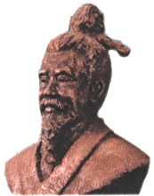

理 中 丸
医圣·张仲景
《伤寒论》

Slide 6
· 理中丸·
【组成】
人参 干姜
甘草_{（炙）} 白术_{各三两}
【用法】
· 上四味，捣筛，蜜和为丸，如鸡子黄大。以沸汤数合
和一丸，研碎，温服之。日三服，夜二服。腹中未热，
益至三四丸。然不及汤。汤法，以四物依两数切，用
水八升，煮取三升，去滓，温服一升，日三服。服汤
后，如食顷，饮热粥一升许，微自温，勿发揭衣被。

Slide 7
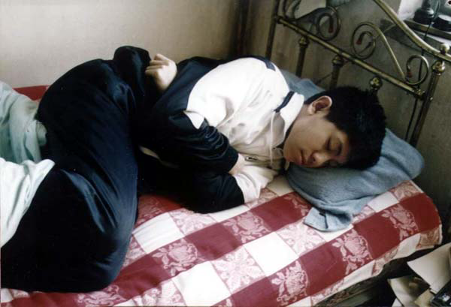
【主治】 脾胃虚寒证（中焦虚寒证）
腹痛，喜温喜按 — 阳虚寒凝
不欲饮食（纳呆） 中焦虚寒,
自利（泄泻下利）不渴 阳虚气弱。
手足不温 — 脾主四肢
舌淡苔白, 脉沉细或沉迟
【病机】脾胃虚寒，运化升降失常。
【治法】温中祛寒，补气健脾。

Slide 8
【方解】
君：干姜 — 温中散寒 “温”
臣：人参 — 补气健脾 “补”
· 干姜配人参：一温一补，温中有补，补中
有温，温阳益气，温补并用，虚寒并治。

Slide 9
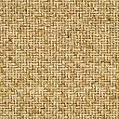
佐：白术 — 益气补中，健脾燥湿 “燥”
使：炙甘草 — 助参、术补脾益气；
— 调和诸药。
四药合用，一温一补一燥，温中阳，补脾虚，燥湿
浊。共奏调理中焦，强健脾胃之效，故名“理中”
· 人参配白术：相须为用，既补中气而助
祛寒，又燥湿以助运化。

Slide 10
吴鞠通：“人参、甘草，胃之守药；白术、甘草，脾之守药；干姜能通能守，上下两泄者，故脾胃两守之。且守中有通，通中有守，以守药作通用，以通药作守用”。

Slide 11
【运用】
1、本方为“温补”之剂，是治疗中焦脾胃虚寒证的代
表方。
2、辨证要点：
· 脘腹冷痛，下利，四肢不温，舌淡苔白，脉沉迟。
3、本方亦主治：(属中焦虚寒者）
* 阳虚失血；
* 小儿慢惊；
* 病后喜唾涎沫；
* 胸痹

Slide 12
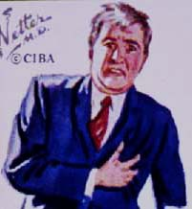
4、临证加减：
* 虚寒甚者，加附子、肉桂；
* 呕吐甚者，加生姜、半夏；
* 腹泻甚者，加茯苓；
* 阳虚失血者，易干姜为炮姜，加艾叶、灶心黄
土、田七、阿胶、北芪等。

Slide 13
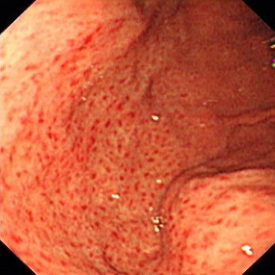
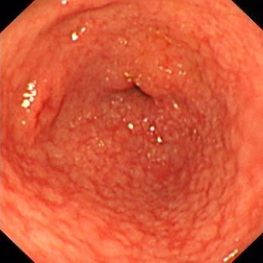
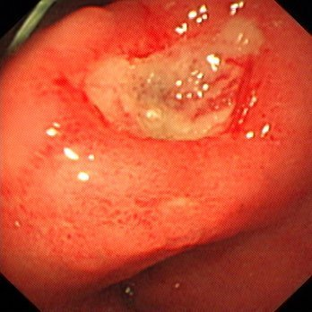
5、现代应用：
· 急慢性胃炎、胃及十二指肠溃疡、胃痉挛、胃下
垂、慢性结肠炎等属脾胃虚寒者。

Slide 14
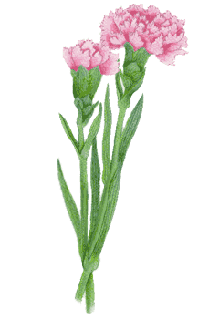
6、现代研究：
· 抗溃疡；
· 调节内分泌；
· 提高免疫力。

Slide 15
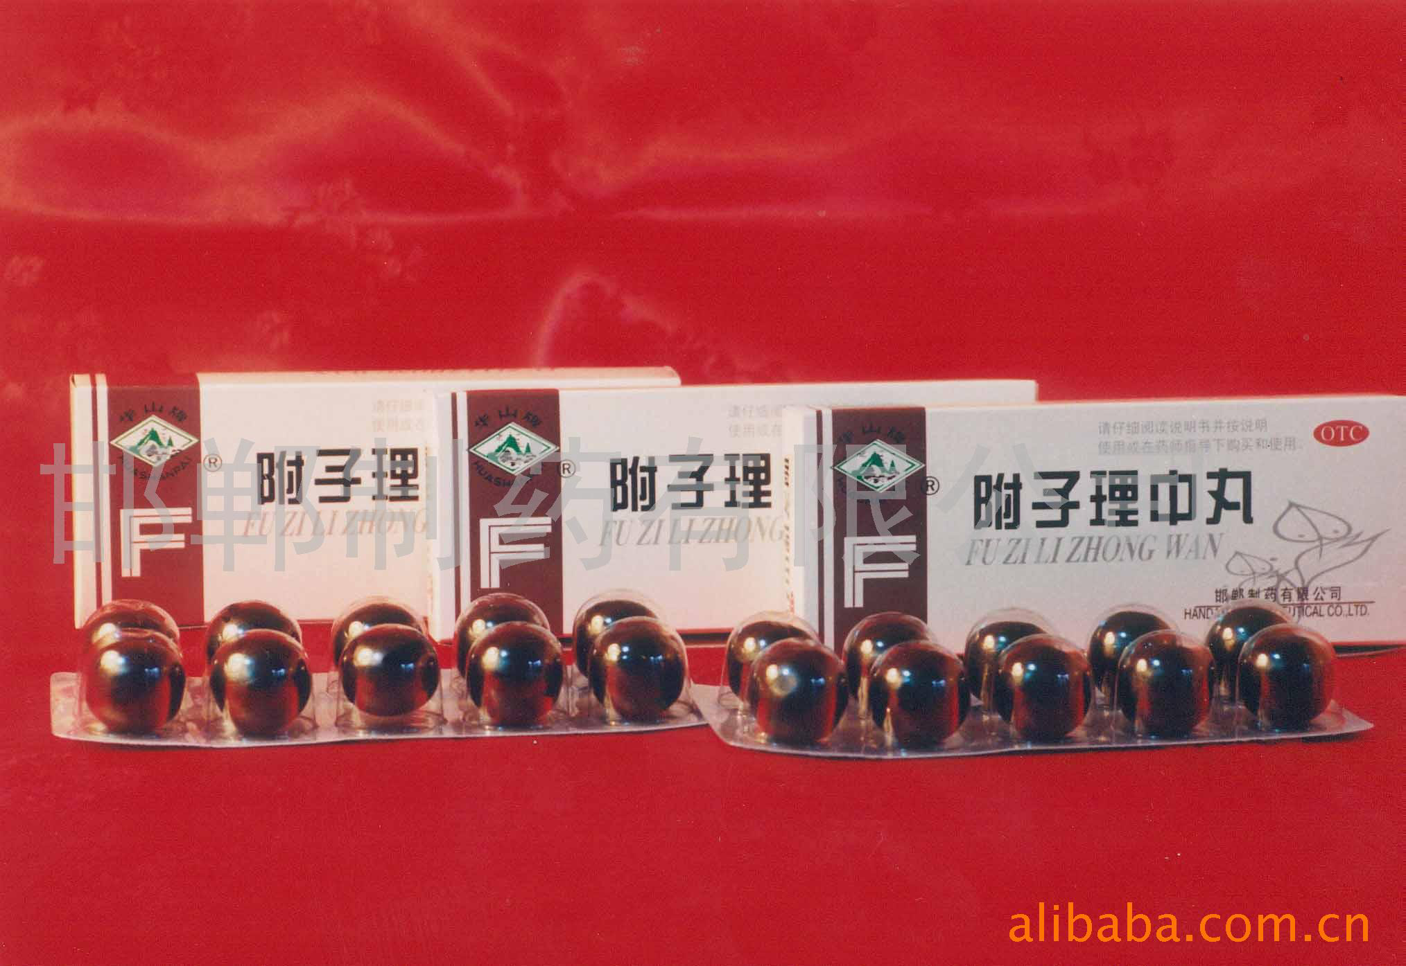
7.衍化方：
1. 本方＋桂枝－－桂枝加人参汤。
功用：温里解表，益气健脾。
主治：脾胃虚寒而兼表寒者。
2.本方＋附子－－附子理中丸。
功用：温补脾肾。
主治：脾肾虚寒证，或脾胃阳虚之重证。

Slide 16
病例
某男，28岁，
主诉：大便稀烂6年。
现病史：病者6年前喜吃冰冷之食物，有一次因饮食不节，出现严重的腹痛，泄泻，呕吐等症，在当地诊断为急性胃肠炎。经西医治疗后病情得到控制。但从那时以后，病者大便不成形，饮食稍有不甚则会泄泻。
症状：面色萎黄，食欲欠佳，大便烂，2-3次/天，四肢不温，舌淡苔腻（微黄），脉沉细。
辨证：脾胃虚寒证。
治法：温中散寒，补气健脾。
方药：理中丸加减。

Slide 17
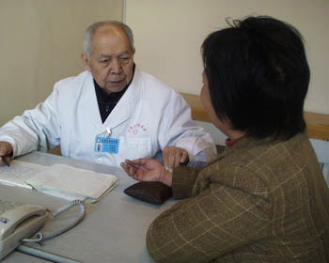
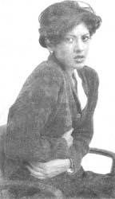
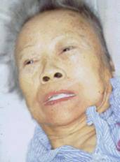
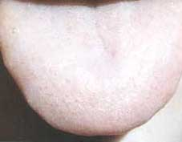

Slide 18
吴茱萸汤
《伤寒论》

Slide 19
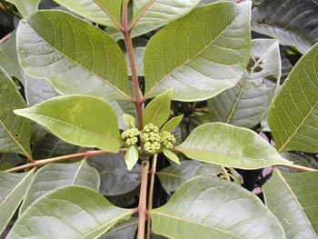
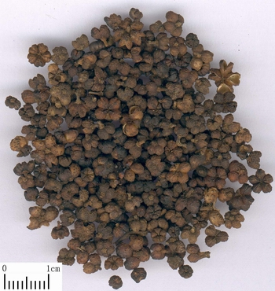
【组成】
吴茱萸一升 人参三两
大枣十二枚 生姜六两
【用法】
· 吴茱萸汤 ·

Slide 20
【主治】
肝胃虚寒，浊阴上逆证。
·(阳明)胃中虚寒，浊阴上逆：
呕吐，胃脘疼痛，吞酸口曹杂
·(厥阴)肝寒犯胃，浊阴上逆：
头痛干呕，吐涎沫
·(少阴)肾寒犯胃：
吐利，手足逆冷， 烦躁欲死 ，
舌淡苔白脉细
胃中虚寒 浊阴上逆
· 吴茱萸汤 ·

Slide 21
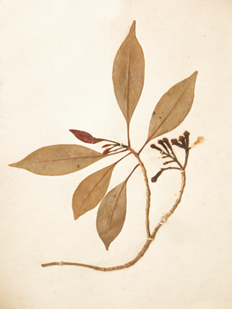
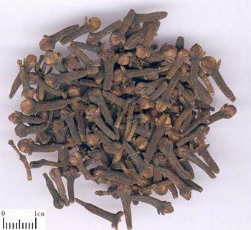
【病机】
肝寒犯胃；或中虚胃寒，浊阴上逆
【治法】
温中补虚，降逆止呕
丁香
· 吴茱萸汤 ·

Slide 22
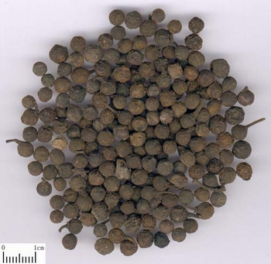
·吴茱萸配生姜：
温中有降
增强降浊阴
止呕吐之功
【方解】
君：吴茱萸——温胃暖肝肾，降逆止呕
臣：生姜——温胃散寒，和中止呕
荜澄茄
· 吴茱萸汤 ·

Slide 23
佐：人参——补脾益气，养胃生津
既扶中气之虚，又顾津液之伤
使：大枣——益气健脾，调药和中
制约吴茱萸烈性
◆四药配伍，共奏温中补虚，消 阴扶阳，降逆止呕之功，使阴寒去，逆气平，而诸证自除。
· 吴茱萸汤 ·

Slide 24
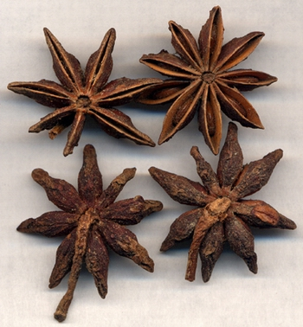
【运用】
１本方为“温补”剂，用于治疗虚寒呕吐证。
《名医论方》
２辨证要点：呕吐，或干呕吐涎沫，舌淡苔滑， 脉细迟或弦细
３、本方亦主治：
    ·美尼尔综合征
八角茴香
· 吴茱萸汤 ·

Slide 25
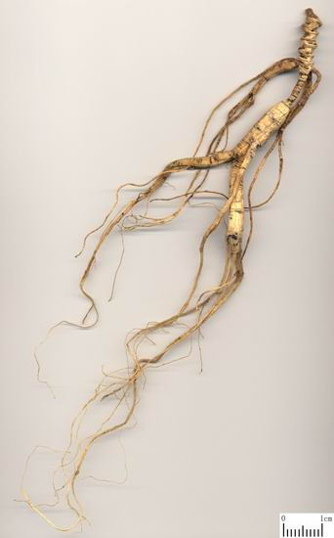
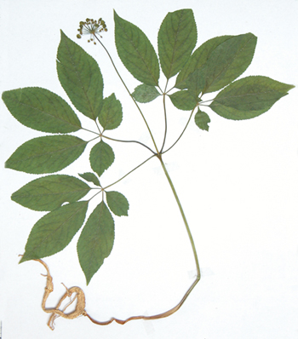
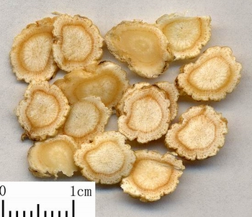
4、临证加减：
· 呕吐较甚：加半夏、砂仁
  · 疼痛较重，加高良姜，香附
  · 吐酸甚者，加瓦楞子、海螵蛸
· 吴茱萸汤 ·

Slide 26
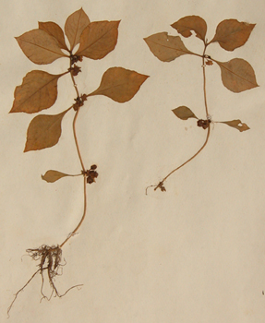
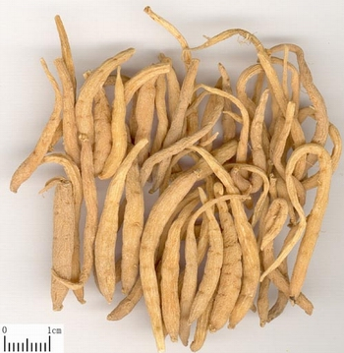
5、现代应用
    慢性胃炎、妊娠呕吐、原发性高血压充血性青光眼、神经性呕吐，血管神经性头痛、梅尼埃综合征等属肝胃虚寒者，可用方治之
太子参
· 吴茱萸汤 ·

Slide 27
·其水煎醇沉法制成注射液能 加强心肌收缩力，升高血压，增加尿量
6、现代研究：
·镇吐
·抑制胃酸分泌
·缓解胃痉挛
7、类方比较
· 吴茱萸汤 ·

Slide 28
小建中汤
《伤寒论》
【组成】
芍药六两 桂枝三两 甘草炙二两
生姜三两 大枣十二枚 饴糖一升
【用法】

Slide 29
【主治】中焦虚寒，肝脾不和证。
腹中挛痛，时痛时止，喜温喜按，神疲乏力；或虚劳心中悸动，虚烦不宁，面色无华；或伴四肢酸楚，手足烦热，咽干口燥。舌淡苔白，脉细弦。
·阳气不足，脘腹失于温养：腹中时疼，
喜温喜按，舌淡苔白，脉细弦缓
中焦虚寒
·阴血亏虚，心失所养：面色无华，心悸，
手足烦热，咽干口燥
· 小建中汤 ·

Slide 30
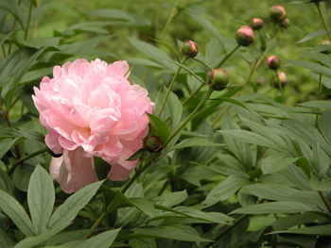
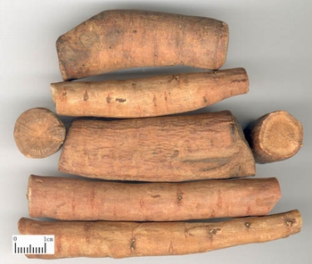
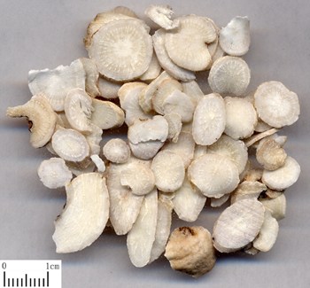
【病机】
中焦虚寒，肝脾不和，阴阳失调
【治法】
温中补虚，和里缓急
芍药
· 小建中汤 ·

Slide 31
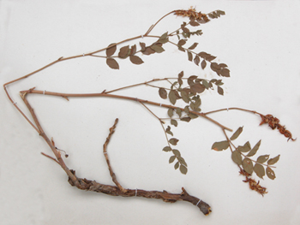
【方解】
君：饴糖——温中补虚，缓急止痛
臣：桂枝——温运阳气
·桂、饴合用，辛甘化阳，以温建中阳
芍药——滋阴养血，柔肝缓急止痛
·芍、饴合用，酸甘化阴，以增养阴血，缓急
止痛之效
·芍药、桂枝共为臣药，一散一收,以调和阴阳，化生气血
· 小建中汤 ·

Slide 32
佐：生姜、大枣——补益脾胃，增强温中脏之效
使：炙甘草———甘温益气， 调和诸药
配伍要点： “辛甘化阳”和“酸甘化阴”
·于气血营卫之中取治于中，通过温建中气，
资助营卫化生，以养五脏，故名“建中”，
甘温补中，调养阴阳，药用平和
· 小建中汤 ·

Slide 33
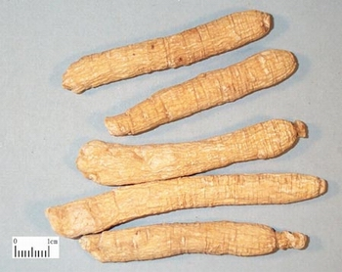
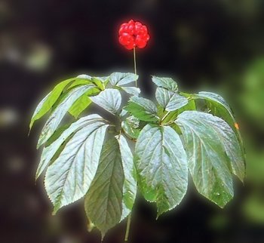
【运用】
１本方主治虚劳里急证。
《名医论方》
２辨证要点
· 腹疼喜温喜按，面色无华，
舌淡苔白，脉细弦而缓
３本方亦主治
·阳虚发热证
·心中悸动证
西洋参
· 小建中汤 ·

Slide 34
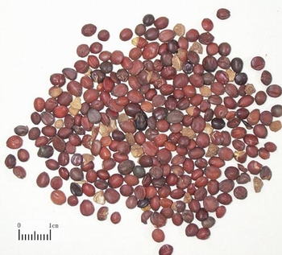
４临证加减：
·寒甚者重用桂枝、生姜
· 偏气虚者加人参、黄芪、当归
· 虚烦不眠者加酸枣仁、浮小麦
酸枣仁
· 小建中汤 ·

Slide 35
５现代运用：
胃及十二指肠溃疡、慢性肝炎、
胃肠神经官能症、过敏性结肠炎
等见有腹痛；再生障碍性贫血、
白血病等见有发热属中焦虚寒，
阴阳不调者，均可用本方治之
６衍化方
· 小建中汤 ·

Slide 36
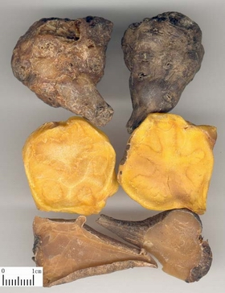
四逆汤
《伤寒论》
【组成】
甘草_{炙，二两} 干姜_{两半}
附子_{生用，去皮，一枚，破八片}
【用法】
附子

Slide 37
【主治】
· 四逆汤 ·
心肾阳衰寒厥证。
不能温养四肢：四肢厥冷，恶寒倦卧
心神失养：神疲欲寐
阳气衰微
阴寒内盛
血脉失于充养：脉沉微细
火不暖土，脾失健运：呕吐，腹痛下利
清谷，舌淡苔白滑

Slide 38
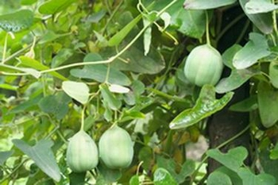
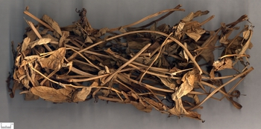
· 四逆汤 ·
【病机】
阳气衰微，阴寒内盛
【治法】
回阳救逆
八仙藤

Slide 39
· 四逆汤 ·
【方解】
君：附子—温肾祛寒，
回阳救逆
·《本经疏注》“附子以走下，
干姜以守中，有姜无附则难
收斩将夺旗之功，有附无姜
难取坚壁不动之效”
臣：干姜——温阳散寒
·两药相须为用，助阳散寒之力尤大，有“附
子无姜不热”之说
佐、使：炙甘草——益气温中，调和诸药，
——助制约附子毒性
配伍要点: 附子+干姜

Slide 40
【运用】
· 四逆汤 ·
一、本方为回阳救逆的代表方.
《名医论方》
二、辨证要点：
四肢厥冷，恶寒惓卧，神衰欲寐，脉沉微细
三、本方亦主治：
· 休克属于阳衰型者

Slide 41
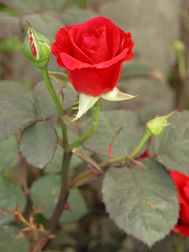
· 四逆汤 ·
四、临证加减：
体壮之人，可用大生附子一枚（20克）
气虚者，加人参

Slide 42
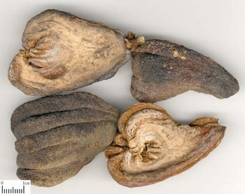
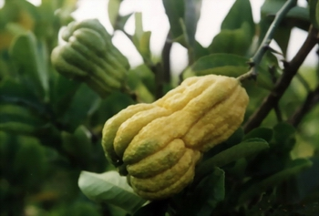
· 四逆汤 ·
五、现代运用：
感染性休克、心源性休克、低血容量性休克等属亡阳虚脱者；胃肠炎、肾炎、尿毒症等属脾肾阳气虚衰者，可用本方治之
佛手

Slide 43
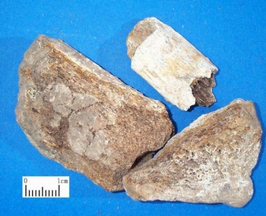
· 四逆汤 ·
六、现代研究：
·强心升压
·减慢窦性心律
七、衍化方
八、类方比较
龙骨

Slide 44
衍化方：
· 四逆汤 ·
·四逆加人参汤（《伤寒论》）
组成：四逆汤加人参
·参附汤（《校注妇人良方》）
组成：附子 人参 姜枣水煎服
·白通汤（《伤寒论》）
组成：葱白 干姜 附子
·通脉四逆汤（《伤寒论》）
组成：甘草 附子 干姜

Slide 45
当归四逆汤
《伤寒论》
【组成】
当归_{三两} 桂枝_{三两} 芍药_{三两}
细辛_{三两} 甘草_{三两} 木通_{三两}
大枣_{二十五枚，擘}
【用法】

Slide 46
【主治】
· 当归四逆汤 ·
血虚寒厥证
寒凝经脉，经气不通：腰、股、腿、足疼痛
营血亏虚
经脉受寒
阳气虚弱，不能温养四肢：手足厥冷
血虚阳弱，血脉失于充养：舌淡、脉细欲绝
【病机】
·营血亏虚，经脉受寒，凝滞不通
【治法】
· 温经散寒，养血通脉

Slide 47
【方解】
· 当归四逆汤 ·
君：桂枝----温经散寒，温通血脉
细辛-----通达表里，温经散寒
臣： 白芍-----滋阴养血，缓急止痛
当归-----养血和血
芍药、当归相配，能养血和血；桂枝与当归相配，温通经脉
佐：木通—通利血脉、关节
大枣、炙甘草—补中调药
配伍要点：当归 +桂枝

Slide 48
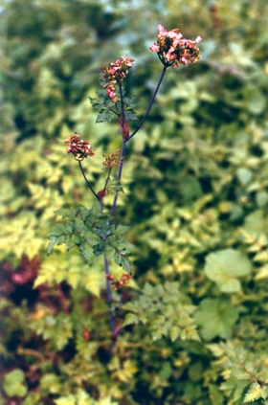
【运用】
· 当归四逆汤 ·
一、本方为素体血虚，寒凝经脉所致之证而设。
﹡《名医论方》
二、辨证要点：
·手足厥寒，脉细欲绝
三、本方亦主治：
·慢性荨麻疹
当归

Slide 49
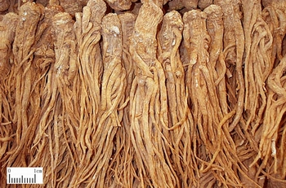
· 当归四逆汤 ·
四、临证加减：
· 血虚寒凝重者：加川断、鸡血藤等以 养血祛风
· 寒凝厥阴者：加川芎、乌药、香附
当归

Slide 50
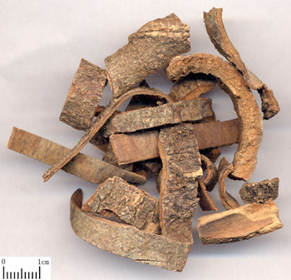
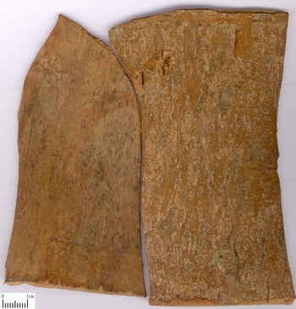
· 当归四逆汤 ·
五、现代运用：
血栓闭管性脉管炎、雷诺氏病、风湿性关节炎、冻疮、小儿麻痹等属血虚寒凝者，可用本方治之
六、类方比较：
肉桂

Slide 51
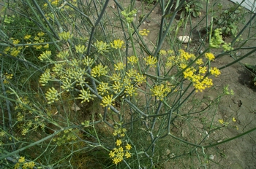
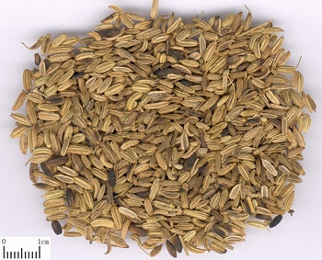
· 当归四逆汤 ·
七、现代研究：
· 调整血液循环，改善末梢循环障碍和镇静、 镇痛
· 促进消化，缓解肠痉挛
小茴香

Slide 52

·治疡剂·阳和汤
阳 和 汤
《外科证治全生集》

Slide 53


·治疡剂·阳和汤
【组成】
熟地一两 白芥子二钱 鹿角胶三钱
肉桂一钱 姜炭五分 麻黄五分
生甘草一钱
【用法】
原方未注用法
熟地
鹿角胶

Slide 54
·治疡剂·阳和汤
【主治】阴疽
阳气虚弱
寒凝湿滞，痹阻于肌肉、筋骨、血脉，患部漫肿无头，皮色不变，酸痛无热，脉沉细或迟
营血不足
【病机】阳气虚弱、营血不足
【治法】温阳补血，散寒通滞

Slide 55
【方解】
·治疡剂·阳和汤
君：熟地——重用，滋阴补血
鹿角胶——温肾助阳，填精补髓
两药合用，养血助阳，以治其本
臣：肉桂、姜炭——温通血脉，散寒温阳
佐：麻黄——辛温宣散，温通腠理
白芥子——祛皮里膜外之痰
使：甘草——解毒，调药
配伍要点
本方温补营血药与辛散温行药相伍，使补而不滞，温而不燥，补不敛邪，散不伤正，相反相成

Slide 56
【运用】
·治疡剂·阳和汤
1、辨证要点：阴疽等证见局部不红不热，皮色不变，漫肿无头，伴面色白，口中不渴，舌淡脉细
2、临证加减：
  熟地宜重用，无鹿角胶可用鹿角霜代之
  麻黄用量宜少，无肉桂可用桂枝代之
  阳虚寒甚，可加附子
  寒湿凝滞太甚，可加细辛
3、现代运用：骨结核、血栓闭塞性脉管炎、类风湿 性关节炎、末梢神经炎、闭塞性动脉硬化症、坐骨神经痛、骨髓炎属阳气虚弱，阴血不足者

Slide 57
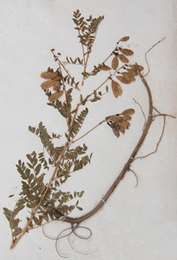
黄芪桂枝五物汤
《金匮要略》
【组成】
黄芪_{三两} 芍药_{三两}
桂枝_{三两} 生姜_{六两}
大枣_{十二枚}
【用法】
黄芪

Slide 58
【主治】
· 黄芪桂枝五物汤 ·
营卫虚弱之血痹
卫外不固，腠理疏松 ：动则汗出，微恶风寒
营阴亏虚，筋脉失养 ：肌肤麻痹不仁，
舌淡苔白，脉微涩而紧
【病机】
营阴不足，卫气不固 ，感受风邪，因血行不畅
【治法】
益气温经，和营通痹

Slide 59
· 黄芪桂枝五物汤 ·
【方解】
君：黄芪——补肺脾之气，固表实卫
臣：桂枝——发散风寒，温经通痹
白芍——滋阴养血
佐使：生姜——疏散风邪
大枣——养血益气
姜枣同用可调和脾胃

Slide 60
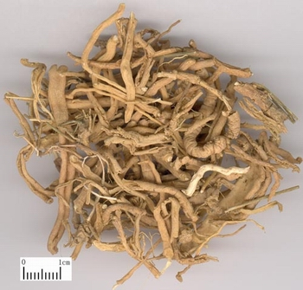
· 黄芪桂枝五物汤 ·
【运用】
一、本方为治疗血痹之常用方。
《名医论方》
二、辨证要点：
肌肤麻木不仁，舌淡，脉微而涩

Slide 61
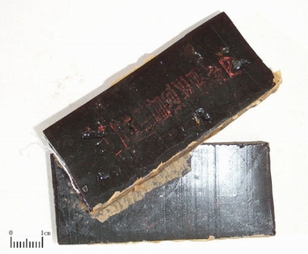
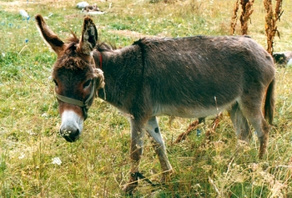
· 黄芪桂枝五物汤 ·
三、临证加减：
风邪偏重者加羌活、防风、独活
血滞偏重者，可加当归尾、红花、姜黄
阿胶

Slide 62
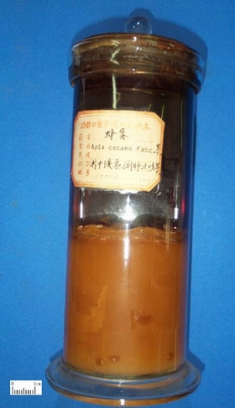
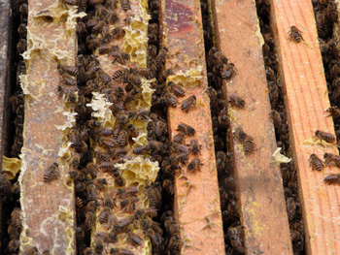
· 黄芪桂枝五物汤 ·
四、现代运用：
多发性神经炎、皮肌炎、股外侧皮神经炎、血栓闭塞性脉管炎、格林-巴利综合征等属于气虚血滞，微感风邪者，可用本方治疗
蜂蜜

Slide 63



五、类方比较
六、病案分析
七、复习题
大枣
山药

Slide 64
病案分析
某女,67岁。患梅尼埃病两年,加重一周。
证见头晕目眩，耳如婵鸣，不能站立，立则
如坐舟船，旋转不定，伴剧烈呕吐、呕吐物
为清涎，舌淡，苔白厚腻，脉弦细。

Slide 65
· 辨证:肝寒犯胃,浊阴上逆
· 方药:吴茱萸汤
·一剂呕止，呻吟渐止，安然入睡，原方再进
一剂，能坐起进食，续服五剂,诸证悉除，观
察十二年未再复发。
——《中医杂志》1983，9：43

Slide 66
复习题
1、吴茱萸汤治疗呕吐，为何配伍甘补之人参、大枣？
2、试述理中丸与小建中汤在组成、药物配伍、功效、
主治方面的异同。
3、在温里剂中写出三首桂枝、芍药同用的方剂，并
答出其用药比例及在方中的配伍意义。
4、写出四首治疗“四逆”证的方剂，并答出其病机及
及药物配伍意义有何不同。

Slide 67
长于温脾止痛、止泻，为治中重在温阳补气，并能燥湿。亦可用治阳虚失血，小儿慢惊，病后唾涎沫，霍乱吐泻，胸痹等属中焦虚寒者
理中丸
均有温中祛寒，益气补中之功。均可用于中焦虚寒而见腹痛，肢冷，下利，呕吐等证
长于温肝暖胃，降逆止呕。用治阳明、厥阴、
少阴三经虚寒证，尤适用于肝胃虚寒，浊阴 上
逆之厥阴头痛，干呕吐 涎沫之证，亦治少阴肾寒，寒水侮土之吐泻证。
吴茱萸汤

Slide 68
· 黄芪建中汤－－本方加黄芪
功效：温中补气，和里缓急
主治：虚劳里急，诸不足
· 当归建中汤－－本方加当归
功效：温补气血，缓急止痛
主治：产后腹痛
· 大建中汤－－蜀椒，干姜，人参
功效：温中补虚，降逆止痛
主治：虚寒腹痛

Slide 69
四逆散——四逆汤——当归四逆汤
相同点：以“四逆”为名，治四逆之证
四逆散：
治邪热内传，阳气内郁不达四末所致之“四逆”证。其冷在肢端，不过肘膝，故以透解郁热，调和肝脾 治疗以输布阳气透达四肢
四逆汤：
治阳气衰微，阴寒内盛，四肢失以温养之 “四肢厥逆”证。其肢冷严重，冷过肘膝，并见一身虚寒征象。故急用大辛大热以回阳救逆，以速达回阳之效，使阳复厥除
当归四逆汤：
治血虚阳弱，寒凝经脉之“手足厥寒”证。其寒不在脏，肢厥程度较四逆汤轻，并见面白舌淡，脉细等。故用温经散寒，养血通脉法，使阴血充，阳气振，
经脉通，手足温，脉亦复

Slide 70
名医论方
吴昆
“四逆汤为四肢厥冷而设，仲景立此方治 伤寒少阴之病。若太阴之腹痛下利，完谷不化；厥阴之恶寒无汗，四肢厥冷者亦宜之。盖阴惨之气深于里，真阳几微欲脱，非此纯阳之品，不足以破阴气而发阳光；又恐姜、附之性燥烈，反伤上焦，故倍用甘草以缓之。立方之法，尽善尽美…四逆者，必手冷过肘，足冷过膝，脉沉细无力，腹痛下利等象咸备，方可用只，否则不可轻投。” ——《医方论》

Slide 71
名医论方
“黄芪桂枝五物汤，在风痹可治，在血痹亦可
治也。以黄芪为主固表补中，佐以大枣；以桂枝
治卫升阳，佐以生姜；以芍药入营理血，共成绝
美。五物而营卫兼理，且表营卫里胃肠亦兼理
也。推之中风于皮肤肌肉者，亦兼理也。固不必
多求他法也。”
——《金匮要略方论本义》

Slide 72
名医论方
“此厥阴初伤于寒，发散表寒之剂。凡厥阴伤寒，则脉
微而厥，以厥阴为两阴之交尽，又名阴之绝阳，伤于寒，
则阴阳之气不相顺接，便为厥，厥者，手足逆冷是也。然
相火寄于厥阴之脏，经虽寒而脏不寒，故先厥者后必发
热，所以伤寒初起，见其手足厥冷，脉细欲厥者，不得隧
认为虚寒而用姜、附耳。此方取桂枝汤，君以当归者，厥
阴主肝为血室也；倍加大枣者，肝苦急，甘以缓之，即小
建中加饴法；肝欲散，急食辛以散之，细辛甚辛，通三阴
气血，外达于毫端，力比麻黄，用以代生姜，不欲其横散
也，与麻黄汤不用同义；通草能通关节，用 以开厥阴之
阖。当归得芍药生血于中，大枣同甘草益气于里，桂枝得
细辛而气血流经。缓中以调肝，则营气得至太阴，而脉自
不绝；温表以逐邪，则卫气得行四末，而手足自温。不须
参、苓之补，不用姜、附之峻，此厥阴四逆，与太、少不
同治，仍不失辛甘发散之理，斯为厥阴伤寒表剂欤！”
——柯韵伯《古今名医方论》

Slide 73
名医论方
许宏
“干呕，吐涎沫，头痛，厥阴之寒气上攻也。吐
利，手足逆冷者，寒气内盛也；烦躁欲死者，阳气
内争也。食谷欲呕者，胃寒不受也。此以三者之证，
共用此方者，以吴茱萸能下三阴之逆气为君，生姜
能散气为臣，人参、大枣之甘缓，能和调诸气者也，
故用之为佐使，以安其中也。”
——《金镜内台方议》

Slide 74
名医论方
“脾者，土也，应中央，处四脏之中，为中州，治中焦，生育荣
卫，通行津液。一有不调，则荣卫失所育，津液失所行，必以此汤
温建中脏，是以建中名焉。胶饴味甘温，甘草味甘平，脾欲缓，急
食甘以缓之。建脾者，必以甘为主，故以胶饴为（君），甘草为
（臣）。桂枝辛热，辛，散也，润也，荣卫不足，润而散之。芍药
味酸微寒，酸，收也，泄也，津液不逮，收而行之；是以桂、芍药
为佐。生姜味辛温，大枣味甘温，胃者卫之源，脾者荣之本，《黄
帝针经》曰：‘荣出中焦，卫出上焦’是分微矣。卫为阳，不足者益
之，必以辛；荣为阴，不足者补之，必以甘；辛甘相合，脾胃建而
荣卫通，是以姜枣为（使）。或谓桂枝汤解表而芍药数少，建中汤
温里而芍药数多。殊不知二者远近之制，皮肤之邪为近，则制小其
服也，桂枝汤芍药佐桂枝同用散，非与建中同体尔。心腹之邪为
远，则制大其服也，建中汤芍药佐胶饴以建脾，非与桂枝同用尔。
《内经》曰：‘近而奇偶，制小其服，远而奇偶，制大其服’，此之
谓也。” ——成无己·《伤寒明理论》

Slide 75
“少阴病，脉沉者，急温之，宜四逆汤。”
——《伤寒论》

Slide 76
“手足厥寒，脉细欲绝者，当归四逆汤主之。”
——《伤寒论》

Slide 77
“血痹阴阳俱微，寸口关上微，尺中小紧，外证身体不仁，如风痹状，黄芪桂枝五物汤主之。”
——《金匮要略·血痹虚劳病脉证并治第六》

Slide 78
“伤寒二三日，心中悸而烦者，小建中汤主之。”
——《伤寒论》

Slide 79
“食谷欲呕，属阳明也。吴茱萸汤主
之。得汤反剧者，属上焦也。”
——《伤寒论》

Slide 80
上五味，以水六升，煮取二升，温服七合，日三服。

Slide 81
上六味，以水升，
先煎五味，取升，
去滓，内饴糖，
更上微火消解，
温服一升，日三
服。

Slide 82
上以水七升，煮取二升去滓，温服七合，日三服。

Slide 83
上七味，以水八升，煮取三升，去滓，
温服一升，日三服。

Slide 84
· 上三味，以水三升，煮取一升
二合，去滓，分温再服。强人
可大附子一枚、干姜三两

